Slide 1
挑战性课程中期答辩
基于 STM32F411RE 与 2.8 英寸 TFT LCD 的
多参数空气质量监测系统
小组成员：李昊伦 / 杨皓 / 赵旭东
日期：2026 年 10 月
1
Notes:
项目名称、成员和月份依据 C:/Users/lihao/Desktop/挑战性课程/01_报告/04_中期答辩_初稿.pptx 第1页。视觉参照 C:/Users/lihao/Desktop/挑战性课程/01_报告/01_开题报告.pptx 第1页。指导教师原稿未提供，封面不填入未核实姓名。

Slide 2
01 项目目标与目前进展
监测目标
PM1.0、PM2.5、PM10、甲醛、温度、湿度
工作内容 | 当前完成情况
传感器采集 | 完成帧识别、校验与六参数解析
TFT 本地显示 | 完成实时界面、开机动画与白屏优化
蓝牙通信 | USART6 上报，手机已收到数据
手机端显示 | iOS Blinker 已展示六项数据
尚未完成：声光报警（选做）、3D 打印外壳
2
Notes:
依据 C:/Users/lihao/Desktop/挑战性课程/01_报告/04_中期答辩_初稿.pptx 第2、3、10、14页。iOS 展示证据：C:/Users/lihao/Desktop/挑战性课程/05_素材/ios_成功.jpg。Android 当前截图：C:/Users/lihao/Desktop/挑战性课程/05_素材/APP_手机运行截图_2.jpg，已连接但读数为空。采集测试见 C:/Users/lihao/Desktop/挑战性课程/02_固件工程/AIR/logs/pms-verification.json，40秒42帧。当前属于开发板与扩展板联调样机，声光报警、外壳与整机装配尚未完成。PM2.5 历史曲线也未实现，详见目标对比页。

Slide 3
02 系统总体方案
SPI1
2.8 英寸 TFT LCD
ILI9341，240×320
NUCLEO-F411RE
STM32F411RE
帧校验、解析与数据分发
PMS5003ST
六参数环境传感器
USART1
串口蓝牙模块
USART6，9600 8N1
USART6
SWD
蓝牙
ST-Link / SWD
下载与调试
iOS Blinker：六项数据已展示
Android 自研 APP：待适配
3
Notes:
当前接口依据 C:/Users/lihao/Desktop/挑战性课程/02_固件工程/AIR/src/main.cpp:13-34、225-253 与 C:/Users/lihao/Desktop/挑战性课程/02_固件工程/AIR/platformio.ini:33-40。PMS TXD接PA10（USART1 RX），PA9 TX留空。蓝牙MCU TX PA11/CN10-14接模块RXD，模块TXD接PA12/CN10-12（USART6 RX），9600 8N1。USART2保留115200调试日志，ST-Link/SWD用于下载与调试。实际无线模块型号未核对，见 C:/Users/lihao/Desktop/挑战性课程/02_固件工程/AIR/docs/Blinker-integration.md:51，不将旧HC-06标签等同于iOS兼容证据。参考框图版式 C:/Users/lihao/Desktop/挑战性课程/01_报告/01_开题报告.pptx 第3页。

Slide 4
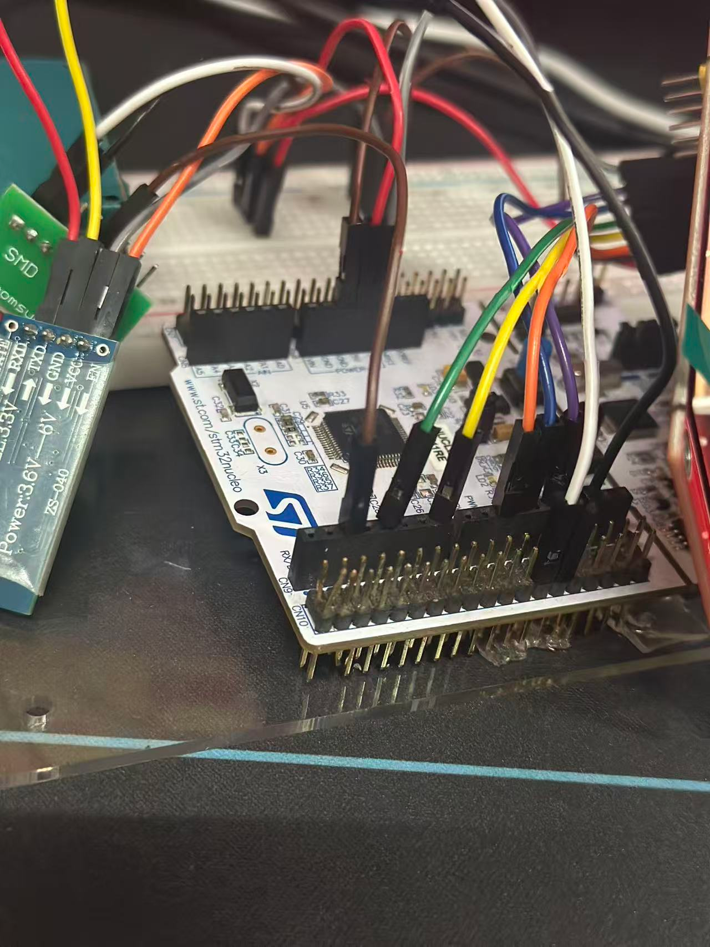
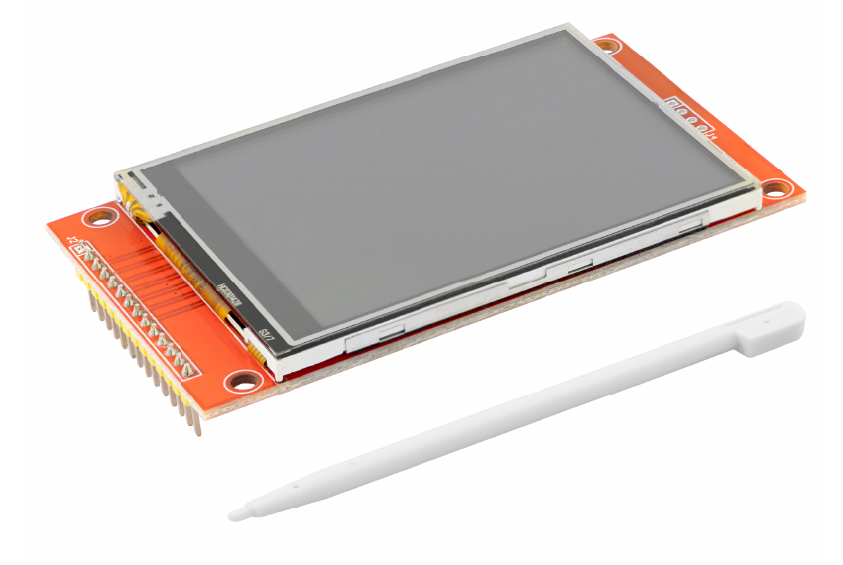
03 硬件系统设计
器件 / 模块
STM32F411RE
PMS5003ST
ILI9341 TFT
串口蓝牙模块
显示模块（资料图）
4
Notes:
当前硬件引脚以 C:/Users/lihao/Desktop/挑战性课程/02_固件工程/AIR/src/main.cpp:13-34、240-253 为准。USART1 仅接收PMS主动帧。LCD的DC=PB5、RESET=PA8、背光接3V3，不沿用开题PC7/PB4/PB3旧规划。蓝牙模块型号待核实，实际串口为USART6，独立于USART2调试口。供电与共地依据 C:/Users/lihao/Desktop/挑战性课程/02_固件工程/AIR/docs/HC06-integration.md。模块资料图片来自 C:/Users/lihao/Desktop/挑战性课程/01_报告/01_开题报告.pptx 第4页内嵌显示屏资料图，仅表示选用显示模块，不是整机实拍。

Slide 5
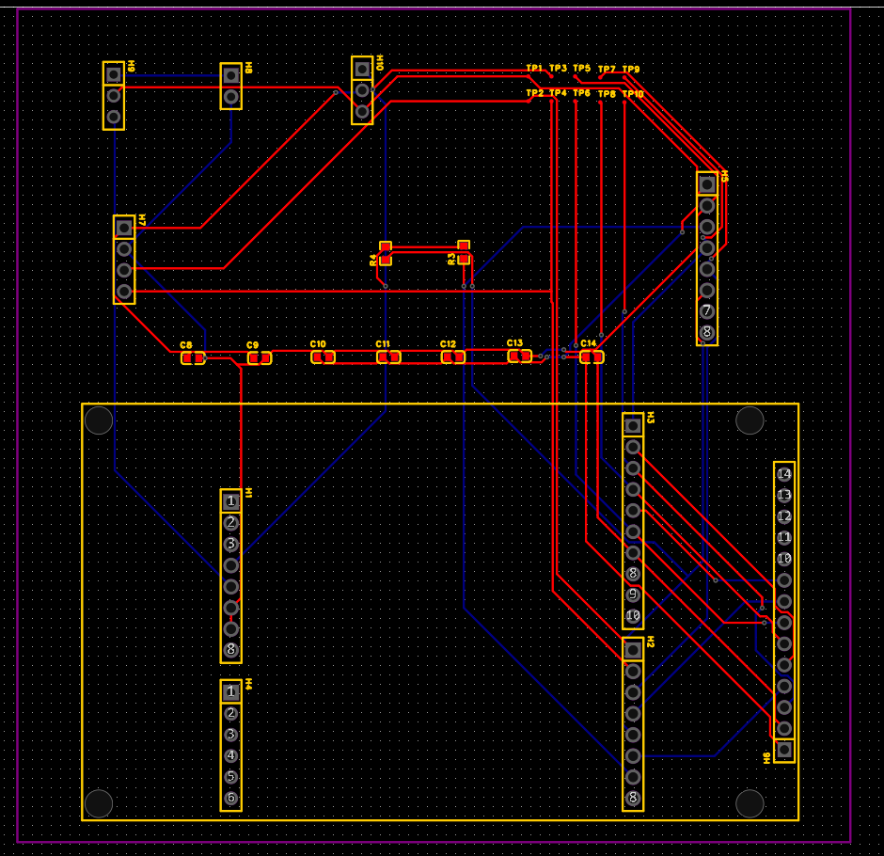
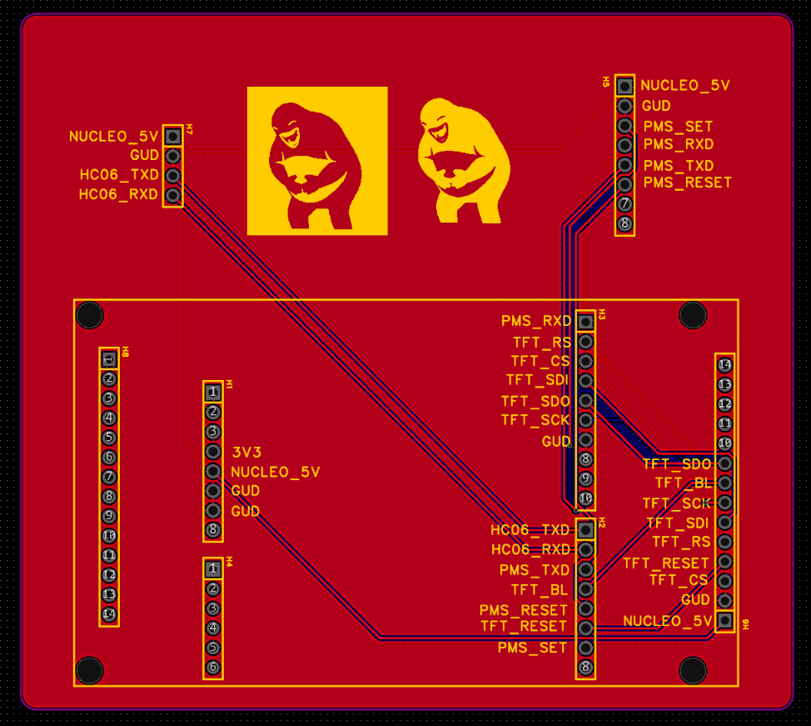
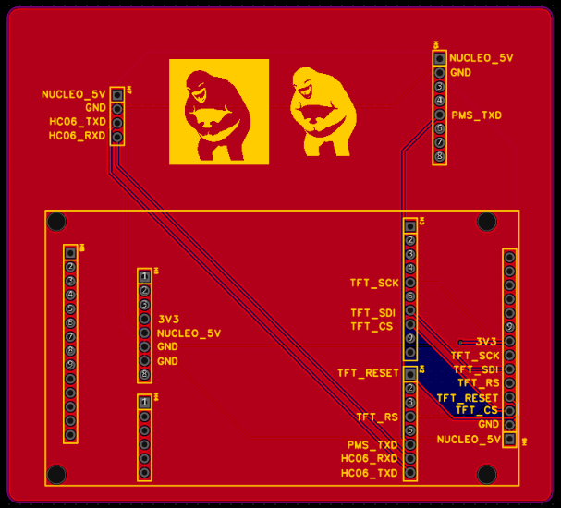
04 PCB 板卡迭代记录
第一版
第二版
第三版
初版排针与连线布局
更新全局连线
更新显示器连线
第四版（更新中）
预计加入蜂鸣器模块，更新蓝牙连线
5
Notes:
前三版图片来源 C:/Users/lihao/Desktop/挑战性课程/01_报告/03_PCB迭代记录.pptx，第2页第一版、第3页第二版、第4页第三版。源文件只有版本标题、原理图及布局图，没有各版本问题说明，因此不把初稿的总体PCB问题定位到某一版。第一、二、三版分别使用原图image1、image2、image4，保留比例。第三版原理图亦见源PPT第4页image3。第四版状态依据用户2026年10月11日本次补充：仍在更新中，预计加入蜂鸣器模块。尚无第四版图纸或实装证据。

Slide 6
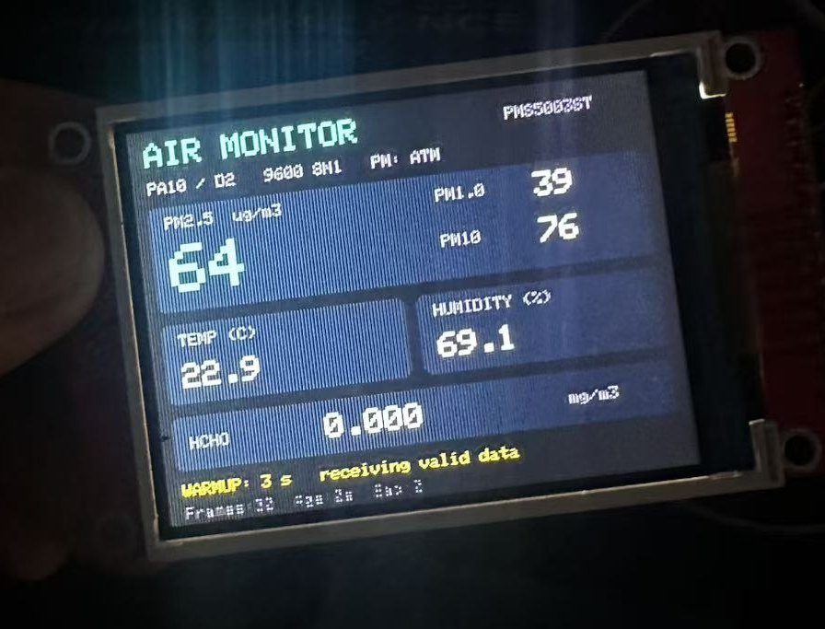
05 传感器数据采集与处理
USART1 逐字节接收，共 40 字节组成一帧
识别帧头
0x42 0x4D
检查帧长度
0x0024（36）
累加前 38 字节
比对帧尾校验和
解析六参数
更新有效读数
字段解析与单位换算
参数 | 数据来源 / 处理 | 显示单位
PM1.0 / PM2.5 / PM10 | 采用大气环境字段 | µg/m³
甲醛 HCHO | 原始值 ÷ 1000 | mg/m³
温度 / 湿度 | 有符号温度 ÷ 10，湿度 ÷ 10 | ℃ / %RH
6
Notes:
实现依据 C:/Users/lihao/Desktop/挑战性课程/02_固件工程/AIR/include/pms5003st.h:7-8、21-75。40字节大端帧，帧长字段36=0x0024，累计前38字节并与字节38-39的16位校验和比较。PM大气字段分别从偏移10/12/14读取，HCHO从偏移28读取并除1000，温度偏移30为有符号16位数除10，湿度偏移32除10。错误时按字节移动查找帧头，保留尾部可能的新有效帧，不将整段输入一次全部丢弃。半帧间隔超250ms清缓存，10s无新有效帧进入NO DATA并停止上报，见 C:/Users/lihao/Desktop/挑战性课程/02_固件工程/AIR/include/air_bluetooth.h:10-11 与 src/air_bluetooth.cpp:25-66。传感器预热30秒，与开机动画约3.5秒不同。

Slide 7
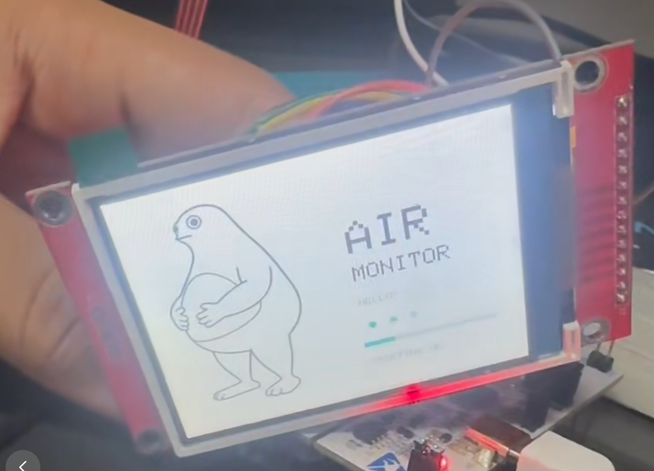
06 TFT 显示与软件实现
SPI 驱动与实时界面
ILI9341，横屏 320×240
六项读数与状态行，500 ms 局部刷新
开机动画
4-bit 灰度图，约 15 KiB Flash
5 KiB 分条缓冲，约 3.5 s 进入监测页
白屏优化
先写完整首帧，再发送 DISPON
避免反复全屏清空，复位后无明显白闪
Notes:
依据 C:/Users/lihao/Desktop/挑战性课程/01_报告/04_中期答辩_初稿.pptx 第7、12页与 C:/Users/lihao/Desktop/挑战性课程/02_固件工程/AIR/src/main.cpp:89-169、267-279。驱动为Adafruit_ILI9341 1.6.4，SPI1，横屏320×240，240×320模块。六参数实时界面每500ms局部刷新，显示WAITING/WARMUP/LIVE/NO DATA/SENSOR ERROR状态。开机图像为4-bit灰度数组，图像约15KiB Flash、缓冲5KiB。动画早期记录 C:/Users/lihao/Desktop/挑战性课程/02_固件工程/AIR/logs/boot-verification.json 为3465ms/31帧，白屏优化记录 C:/Users/lihao/Desktop/挑战性课程/02_固件工程/AIR/logs/startup-verification.json 为3482ms/31帧。优化先写完整首帧再DISPON，用户复位实屏确认无明显白闪。动画实现持续serviceIo()，历史记录证明期间有传感器帧，但无手机连续接收日志，不将蓝牙无中断写成实测结论。照片来源 C:/Users/lihao/Desktop/挑战性课程/05_素材/实物_屏幕实时读数.jpg，仅裁剪放大，保留原始内容。此照片为一次预热阶段实拍，显示WARMUP 3s，不表示当前所有版本或与手机同次采样。

Slide 8
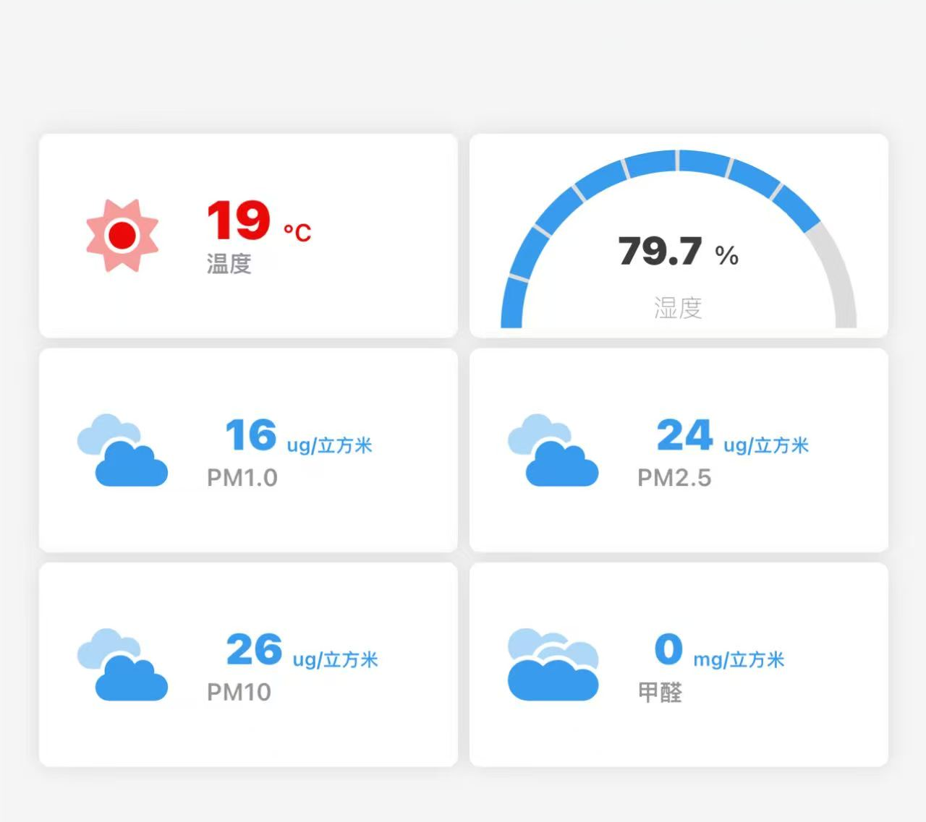
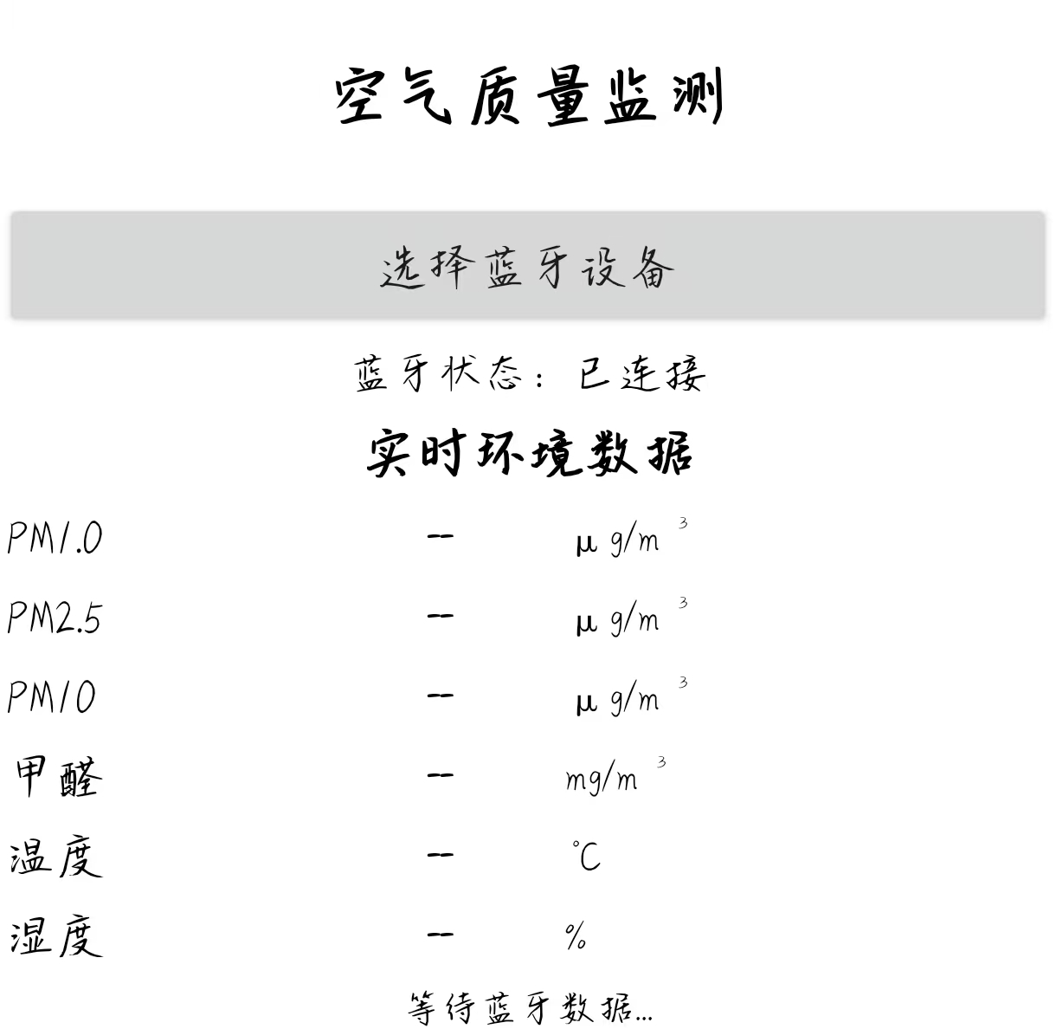
07 蓝牙通信与手机 APP
iOS Blinker
Android 自研 APP
当前通信方案
USART6：PA11 TX / PA12 RX
9600 8N1，每秒发送 JSON
1 KiB 队列，分批非阻塞发送
APP 适配情况
Blinker 按六项组件键接收数据
Android 保留自研界面与旧协议
后续补齐解析与收发适配
六项数据已展示
已连接，读数未更新
8
Notes:
当前USART6接线与软件见 C:/Users/lihao/Desktop/挑战性课程/02_固件工程/AIR/platformio.ini:33-40、src/main.cpp:225-238、include/air_bluetooth.h:26-27、56-99 与 src/air_bluetooth.cpp:38-45、166-213。MCU TX PA11/CN10-14接模块RXD，模块TXD接MCU RX PA12/CN10-12，9600 8N1。六项Blinker JSON使用pm1/pm25/pm10/hcho/temp/humi组件键，LF结尾，每1000ms上报，1KiB队列非阻塞分批发送，保留PING/GET/STREAM/HELP及状态查询。无有效新读数时停止上报。iOS图来自 C:/Users/lihao/Desktop/挑战性课程/05_素材/ios_成功.jpg，六项为19℃、79.7%RH、16/24/26µg/m³、0mg/m³，单张截图证明展示不证明持续稳定刷新。Android图来自 C:/Users/lihao/Desktop/挑战性课程/05_素材/APP_手机运行截图_2.jpg，已连接但数值为空。截图下部$ENV示例属于模拟测试输入，已裁出展示范围，不能作为实测数据。实际模块型号待核对，资料HC-06标签不能用于推断iOS BLE兼容性，见 C:/Users/lihao/Desktop/挑战性课程/02_固件工程/AIR/docs/Blinker-integration.md:51 与 logs/hc06-address-probe.json。

Slide 9
08 已完成工作与测试结果
测试项目 | 结果 | 测试范围 / 说明
六参数采集 | 40 s，42 帧有效数据 | 校验、长度与半帧超时错误均为 0
Flash 占用 | 48,144 B / 512 KiB（9.2%） | 当前 USART6 固件构建
静态 RAM 占用 | 8,988 B / 128 KiB（6.9%） | 当前 USART6 固件构建
开机动画与白屏 | 约 3.5 s，31 帧动画 | 进入监测页，复位后无明显白闪
蓝牙与手机端 | USART6 烧录通过，手机收到数据 | iOS 六项展示已实测
9
Notes:
采集依据 C:/Users/lihao/Desktop/挑战性课程/02_固件工程/AIR/logs/pms-verification.json:20-24，2026-10-03，40秒42帧，校验/长度/半帧超时均0。资源依据 C:/Users/lihao/Desktop/挑战性课程/02_固件工程/AIR/logs/blinker-uart6-final-build-20261010.log:26-27，2026-10-10当前USART6构建，Flash 48144/524288B，静态RAM8988/131072B。动画记录分别 C:/Users/lihao/Desktop/挑战性课程/02_固件工程/AIR/logs/boot-verification.json（3465ms/31帧）与 logs/startup-verification.json（3482ms/31帧），后者用户复位确认无明显白闪。USART6上传与用户反馈见 C:/Users/lihao/Desktop/挑战性课程/02_固件工程/AIR/logs/blinker-uart6-verification-20261010.json；iOS六项展示证据 C:/Users/lihao/Desktop/挑战性课程/05_素材/ios_成功.jpg。初稿第11页14+6项测试对应旧ENV阶段，后续 C:/Users/lihao/Desktop/挑战性课程/02_固件工程/AIR/logs/hc06-blinker-verification.json:57-70 是native和native_env各25项通过。当前UART6记录:36-37说明缺GCC未重跑，不作为当前版本自动化测试已全过。当前COM3日志是PMS数据，不能将早期USART2的JSON捕获归到USART6测试。

Slide 10
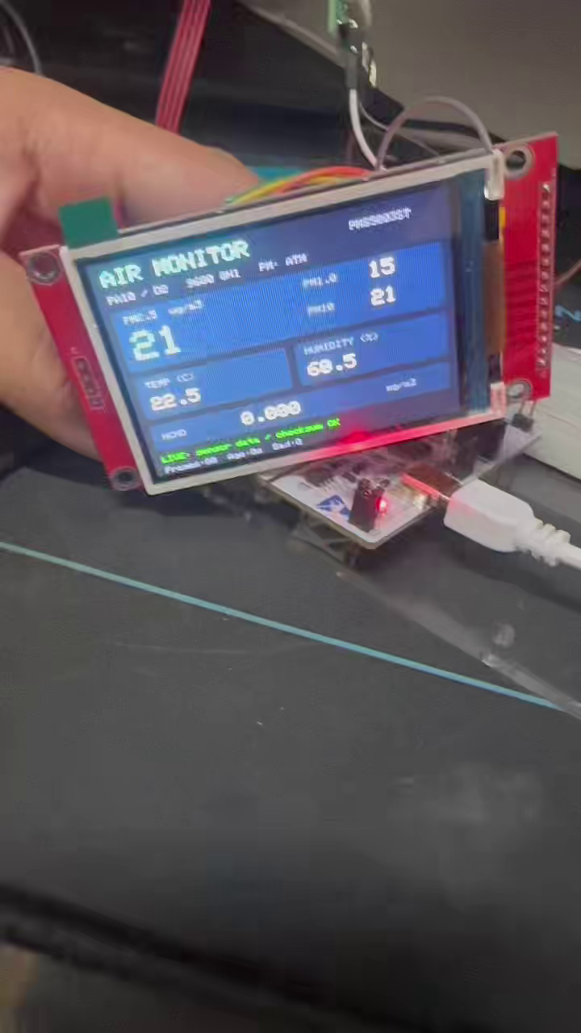
09 演示
12
Notes:
后续任务依据 C:/Users/lihao/Desktop/挑战性课程/01_报告/04_中期答辩_初稿.pptx 第9、10、13、14页，并补回 C:/Users/lihao/Desktop/挑战性课程/01_报告/01_开题报告.pptx 的PM2.5历史曲线目标。此页为工作顺序，不虚构截止日期。报警为选做项：3.3V有源蜂鸣器、GPIO经基极电阻驱动NPN，续流与去耦，避开SPI与UART已占用引脚，阈值和屏幕提示联动；具体原理图与实装尚待完成。外壳需考虑屏幕窗口、传感器进气口、蜂鸣器声孔、安装柱、线束及排针检修。最终验收包括长时间运行、六参数本地/手机对照、演示录像与技术文档。

Slide 11
10 开发过程中遇到的问题
遇到的问题 | 主要原因 | 采取的处理
蓝牙已连接 Android 读数不更新 | Android 协议解析仍待适配 早期 USART2 接线需改焊桥 硬件与 APP 问题相互叠加 | 改用 USART6 直连排针 使用 Blinker 完成 iOS 展示 Android 继续适配
上电 / 复位 短暂出现白屏 | 背光直接接 3V3，始终点亮 首帧写入前显示内容未就绪 | 先写完整首帧再启用显示 减少全屏清空与重绘 复位后实屏确认无明显白闪
10
Notes:
PCB问题依据 C:/Users/lihao/Desktop/挑战性课程/01_报告/04_中期答辩_初稿.pptx 第12页与 C:/Users/lihao/Desktop/挑战性课程/01_报告/03_PCB迭代记录.pptx。三版板卡出现丝印信号不符、走线及焊桥依赖等问题，转向开发板+扩展板组合；固件目录无PCB源文件，不把原因定位当作已完成原理图审计。Android连接和协议问题依据初稿第8/10/12页与真实截图。USART6接线免改焊桥，并保留USART2用于调试；实际模块型号仍待核对。白屏硬件限制、处理与用户实屏确认见 C:/Users/lihao/Desktop/挑战性课程/02_固件工程/AIR/logs/startup-verification.json:16-17，显示关闭不能关闭直连3V3的背光。

Slide 12
11 下一步工作计划
阶段
主要工作
验收结果
01 功能完善
Android 协议适配
PM2.5 历史缓存与曲线显示
读数正常更新
历史趋势可查看
02 报警实现（选做）
第四版 PCB 更新，加入蜂鸣器模块
阈值判断、屏幕与蜂鸣器联动
超限触发
回落后解除
03 外壳与装配
3D 打印外壳、开孔与安装柱
固定线束，预留排针检修空间
样机安装稳定
接口可检修
04 最终验收
连续运行、本地与手机读数对照
演示录像与技术文档整理
完整样机
可复现演示
12
Notes:
后续任务依据 C:/Users/lihao/Desktop/挑战性课程/01_报告/04_中期答辩_初稿.pptx 第9、10、13、14页，并补回 C:/Users/lihao/Desktop/挑战性课程/01_报告/01_开题报告.pptx 的PM2.5历史曲线目标。此页为工作顺序，不虚构截止日期。报警为选做项：3.3V有源蜂鸣器、GPIO经基极电阻驱动NPN，续流与去耦，避开SPI与UART已占用引脚，阈值和屏幕提示联动；具体原理图与实装尚待完成。外壳需考虑屏幕窗口、传感器进气口、蜂鸣器声孔、安装柱、线束及排针检修。最终验收包括长时间运行、六参数本地/手机对照、演示录像与技术文档。

Slide 13
谢谢各位老师
恳请批评指正
多参数空气质量监测系统
李昊伦 / 杨皓 / 赵旭东
13
Notes:
结束致谢。项目与成员依据 C:/Users/lihao/Desktop/挑战性课程/01_报告/04_中期答辩_初稿.pptx 第15页。

